Slide 1

第十章 认识有机化合物
第一节 有机化合物的分类、结构与命名

Slide 2

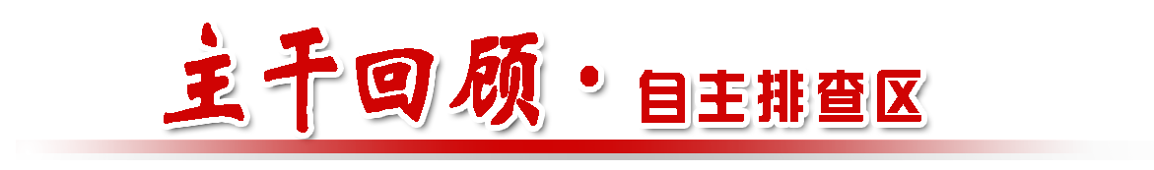

考纲 考情 | 三年76考 高考指数:★★★★★
 | 1.了解常见有机化合物的结构。了解有机分子中的官能团,能正确表示它们的结构。 2.了解有机化合物中碳的成键特征,了解有机化合物的异构现象,能判断简单有机化合物的同分异构体(不包括手性异构体)。 3.能根据有机化合物命名规则命名简单的有机化合物。

Slide 3
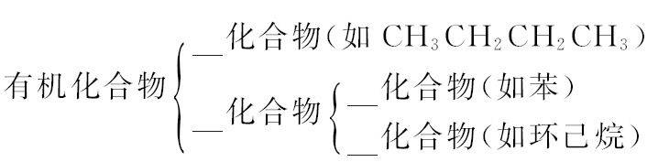
【知识梳理】
一、有机化合物的分类
1.按碳骨架分类:
请把下列标号填在下图中:
①链状 ②环状 ③脂环 ④芳香
①
④
②
③

Slide 4

2.按官能团分类:
(1)官能团:决定化合物_________的原子或原子团。
(2)有机化合物的主要类别及对应的官能团。
特殊性质
类别 | 官能团 |  |  | 类别 | 官能团
 | 结构 | 名称 |  |  | 结构 | 名称
烷烃 |  |  |  | 烯烃 | _______ | _____ _____
炔烃 |  | _____ _____ |  | 芳香 烃
碳碳
双键
碳碳
三键

Slide 5

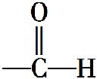
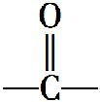
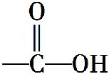
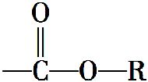
类别 | 官能团 |  |  | 类别 | 官能团
 | 结构 | 名称 |  |  | 结构 | 名称
卤代烃 | ____ | 卤素 原子 |  | 醇 | _____ | _____
酚 | _____ | _____ |  | 醚 | ______ | _____
醛 | ______ | _____ |  | 酮 |  | _____
羧酸 | ______ | _____ |  | 酯 | ______ | _____
—X
—OH
羟基
—OH
羟基
醚键
醛基
羰基
酯基
羧基

Slide 6
二、同分异构体、同系物
1.同分异构体:
(1)概念:_______相同,_____不同的化合物的互称。
(2)研究对象:_______。
分子式
结构
化合物

Slide 7
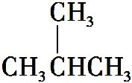
(3)同分异构体的常见类型。
请把下列标号填在下表中:
①碳链 ②官能团位置 ③官能团种类
异构类型 | 异构方式 | 示 例
___异构 | 碳链骨架不同 | CH₃CH₂CH₂CH₃和
位置异构 | ___不同 | CH₂＝CHCH₂CH₃和CH₃CH＝CHCH₃
官能团异构 | ___不同 | CH₃CH₂OH和CH₃OCH₃
①
②
③

Slide 8
2.同系物:
(1)概念:_____相似,在分子组成上相差一个或多个___原子团的化合物。
(2)研究对象:有机化合物。
CH₂
结构

Slide 9
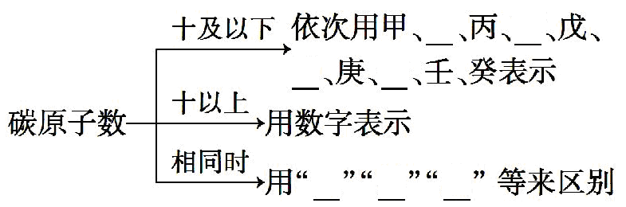
三、有机化合物的命名
1.烷烃的习惯命名法:
乙
丁
己
辛
正
异
新

Slide 10
CH₃(CH₂)₃CH₃
CH₃CH(CH₃)CH₂CH₃
如C₅H₁₂的同分异构体有三种,分别是___________、_______________、_______,用习惯命名法命名分别为_______、
_______、_______。
C(CH₃)₄
正戊烷
异戊烷
新戊烷

Slide 11
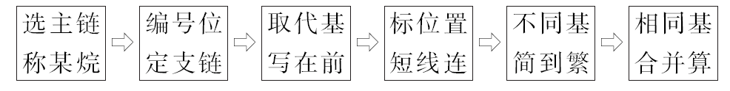
2.有机物的系统命名法:
(1)烷烃的命名。

Slide 12
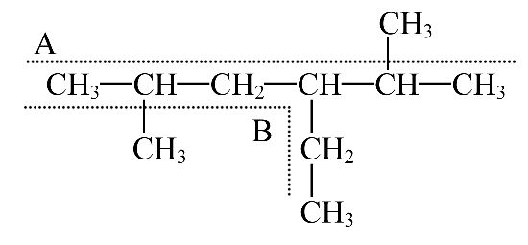
最长
①主链要遵循“最长、最多”原则:选定分子中_____的碳链为主链,当有几个相同长度的不同碳链时,选择含支链_____的一个作为主链。如
含6个碳原子的链有A、B两条,因__(填“A”或“B”,下同)有三个支链,含支链最多,故应选__为主链。
最多
A
A

Slide 13
②编号位要遵循“近”“简”“小”原则。
原 则 | 解 释
首先要考虑“近” | 以离支链较近的主链一端为起点编号
同“近”考虑“简” | 有两个不同的支链,且分别处于距主链两端同近的位置,则从较简单的支链一端开始编号

Slide 14
原 则 | 解 释
同“近”、同“简”, 考虑“小” | 若有两个相同的支链,且分别处于距主链两端同近的位置,而中间还有其他支链,从主链的两个方向编号,可得到两种不同的编号系列,则依次比较第二、第三个支链的位置,以取代基的系列编号最小(最低系列原则)为原则

Slide 15
a.按主链的碳原子数称为相应的某烷。
b.在某烷前写出支链的位次和名称。
原则是:先简后繁,相同合并,位号指明。阿拉伯数字用“,”相隔,汉字与阿拉伯数字之间用“-”连接。
可将烷烃命名归纳为16个字:最长碳链,最小定位,同基合并,由简到繁。

Slide 16
(2)其他链状有机物的命名。
①选主链——选择含有官能团在内(或连接官能团)的最长的碳链为主链;
②编号位——从距离官能团最近的一端开始编号;
③写名称——把取代基和支链位置用阿拉伯数字标明,写出有机物的名称。

Slide 17
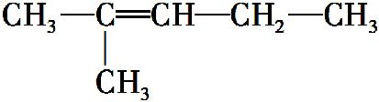
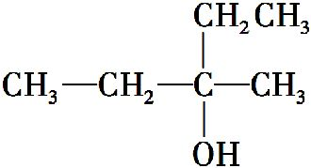
例如:
命名为______________。
命名为3-甲基-3-戊醇。
2-甲基-2-戊烯

Slide 18
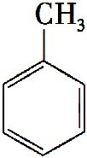
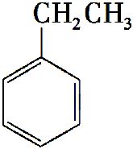
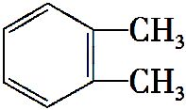
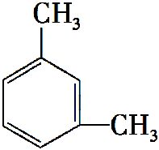
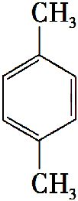
(3)苯的同系物命名。
① 命名为_____; 命名为_____。
②二甲苯:根据两个甲基在苯环上的相对位置不同,可分别用“邻”“间”和“对”表示,或者将苯环上6个碳原子编号命名。
命名为_________或___________;
命名为_________或___________;
命名为_________或___________。
甲苯
乙苯
邻二甲苯
1,2-二甲苯
间二甲苯
1,3-二甲苯
对二甲苯
1,4-二甲苯

Slide 19

【小题快练】
1.【思考辨析】
(1)(2014·浙江高考)乙醛和丙烯醛( )不是同系物,它们与氢气充分反应后的产物也不是同系物。( )
【分析】乙醛充分加氢后生成乙醇,丙烯醛充分加氢后生成丙醇,两者是同系物。
×

Slide 20
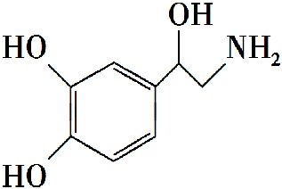
(2)(2014·江苏高考)每个去甲肾上腺素分子( )中含有3个酚羟基。( )
【分析】去甲肾上腺素分子中含有两个酚羟基和一个醇羟基。
×

Slide 21
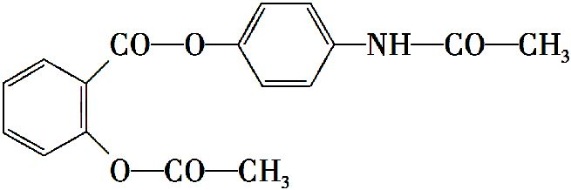
(3)(2013·江苏高考)贝诺酯( )分子中有三种含氧官能团。( )
【分析】贝诺酯中含有两种含氧官能团:酯基和肽键。
×

Slide 22
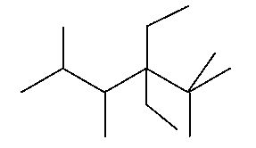
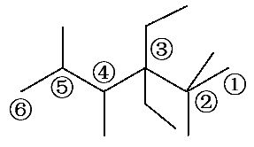
(4)(2013·浙江高考)按系统命名法,化合物 的名称是2,3,5,5-四甲基-4,4-二乙基己烷。( )
【分析】烷烃命名时对主链编号应依据“近、简、小”原则,命名时,有机物分子中碳链的编号顺序为 ,因此名称为2,2,4,5-四甲基-3,3-二乙基己烷。
×

Slide 23
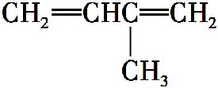
(5)(2013·上海高考) 的命名为3-甲基-1,3-丁二烯。
( )
【分析】编号定位错误,正确命名为2-甲基-1,3-丁二烯。
×

Slide 24
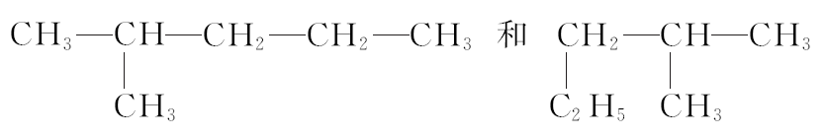
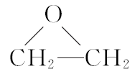
2.【教材研习】
(1)(RJ选修5·P12)下列各组物质中,属于同分异构体的是 ( )
A.
B. 和CH₃CHO
C.乙醇和乙醚
D.淀粉和纤维素

Slide 25
【解析】选B。A中两种结构为同一物质,均为2-甲基戊烷;B中两物质的分子式均为C₂H₄O,属于同分异构体;C中两物质分子式分别为C₂H₆O和C₄H₁₀O,二者分子式不同;D中两物质通式相同,均为(C₆H₁₀O₅)_{n},但两物质中n值不同,不是同分异构体。

Slide 26
(2)(RJ选修5·P16)下列用系统命名法对物质的命名正确的是( )
A.2-甲基-4-乙基戊烷
B.3,4,4-三甲基己烷
C.2,3-二乙基-1-戊烯
D.2-氯-2-甲基丙烷

Slide 27
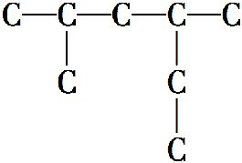
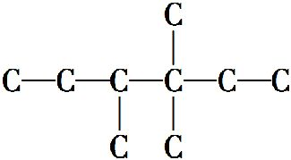
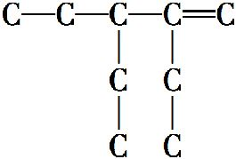
【解析】选C。2-甲基-4-乙基戊烷的碳链结构为 ,该
命名中选择碳链不是最长,A错误。3,4,4-三甲基己烷的碳链结构为
,该命名中编号错误,B错误。2,3-二乙基-1-戊烯的碳
链结构为 ,C正确。2-氯-2-甲基丙烷正确命名为2-甲
基-2-氯丙烷,D错误。

Slide 28
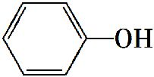
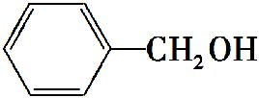
(3)(RJ选修5·P5)下列物质按照官能团可分为一类的是( )
A.C(CH₃)₄和CH₃CH＝CH₂
B. 和
C.CH₃OCHO和CH₃COOC₂H₅
D.CH₃OH和CH₃CH₂Br
【解析】选C。A中两物质分别为烷烃和烯烃;B中两物质分别为酚和醇;C中两物质分别为甲酸甲酯和乙酸乙酯,均属于酯类;D中两物质分别为醇类和卤代烃。

Slide 29
(4)(LK选修5·P12)下列有机物的命名中,正确的是 ( )
A.2-乙基丁烷
B.2-乙基-1-丁烯
C.2-氯-2-甲基丁烷
D.1,1-二甲基-1-丙醇

Slide 30
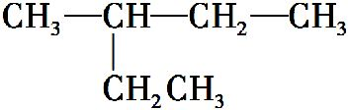
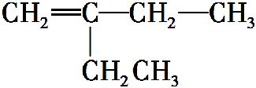
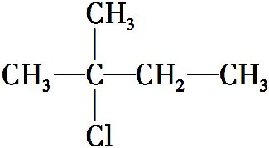
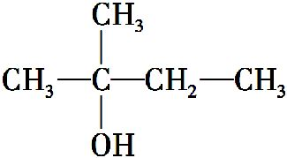
【解析】选B。首先根据物质的名称写出物质的结构简式,然后根据结
构简式确定物质命名是否正确。A项,2-乙基丁烷结构为 ,
该物质命名中选择碳链不是最长,应为3-甲基戊烷。B项,2-乙基-1-丁
烯结构简式为 ,命名正确。C项,2-氯-2-甲基丁烷结构简
式为 ,属于卤代烃,正确命名为2-甲基-2-氯丁烷。D
项,1,1-二甲基-1-丙醇结构简式为 ,正确命名为2-甲基-
2-丁醇。

Slide 31
【速记卡片】
1.有机物分类的2种方式:
(1)按碳骨架分类;(2)按官能团分类。
2.同系物的2个方面:
(1)结构相似,属于同类物质;
(2)相差n个CH₂原子团,相对分子质量相差14n。
3.同分异构体的3种异构类型:碳链异构、位置异构和官能团异构。
4.烷烃命名注意4点:最长碳链,最小定位,同基合并,由简到繁。

Slide 32


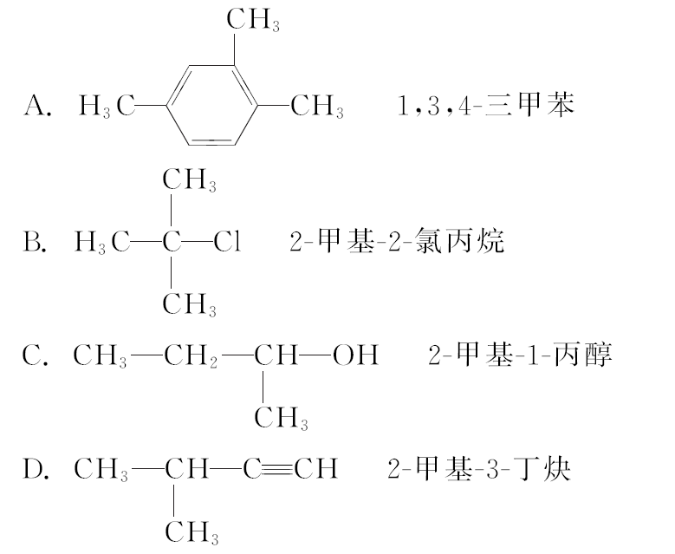
考点一 常见有机物的命名
【自主训练】下列有机物命名正确的是( )

Slide 33
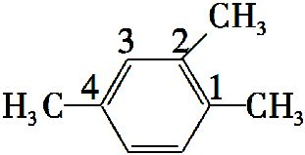
【解析】选B。有机物命名时,除了首先应确定主链以外,还应遵循数
值和最小原则,其编号为 ,选项A中正确的名称为1,2,4-
三甲苯,选项A错误;醇类物质命名时应将含有与羟基相连的碳原子的
最长碳链作为主链,故选项C中正确的名称为2-丁醇,选项C错误;炔类
物质命名时,应从离三键最近的一端开始编号,故选项D中正确的名称
为3-甲基-1-丁炔,选项D错误。

Slide 34
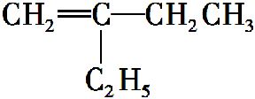
【归纳总结】
有机物命名注意事项
(1)对于烯烃、炔烃、醛、羧酸等的命名,应首先选择含有碳碳双键、碳碳三键、醛基、羧基等在内的最长的碳链为主链,然后再确定取代基的位置,烯烃和炔烃需正确标注碳碳双键和碳碳三键的位置,如
命名为2-乙基-1-丁烯;醛、羧酸中醛基、羧基在碳链的1位,不需标注。

Slide 35
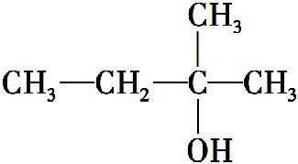
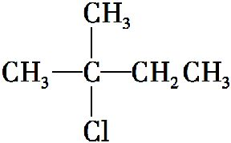
(2)对于卤代烃和醇的命名,应首先选择含有连接卤原子或羟基的碳原
子的最长的碳链为主链,如 命名为2-甲基-2-丁醇。
(3)根据物质所含官能团,正确确定物质命名时的母体。如
母体为卤代烃,因此命名为2-甲基-2-氯丁烷。

Slide 36
【针对训练】
下列用系统命名法命名的有机物名称正确的是 ( )
A.2-甲基-2-乙基戊烷
B.3,3,4-三甲基戊烷
C.1,2,4-三甲基-1-丁醇
D.2,3-二乙基-1-戊烯

Slide 37
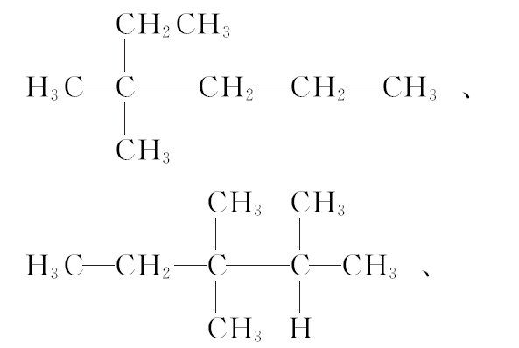
【解析】选D。首先根据名称写出物质的结构简式依次为

Slide 38
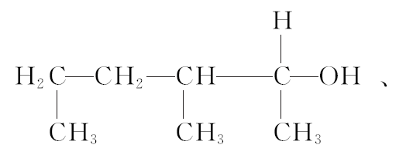
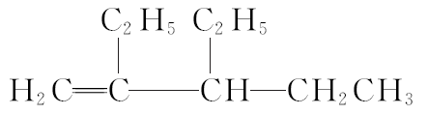
，按照正确命名方法可以确定只有D正确。

Slide 39
【加固训练】1.(2015·佛山模拟)某烯烃与H₂加成后得到2,2-二甲基丁烷,则该烯烃的名称是 ( )
A.2,2-二甲基-3-丁烯
B.2,2-二甲基-2-丁烯
C.2,2-二甲基-1-丁烯
D.3,3-二甲基-1-丁烯

Slide 40
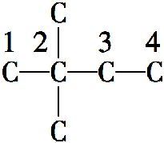
【解析】选D。写出2,2-二甲基丁烷的碳链: ,可知只有3,4号碳原子间可以形成双键,此时需注意给碳原子编号要从双键一端开始,此烯烃是3,3-二甲基-1-丁烯。

Slide 41
2.(2015·郑州模拟)下列化合物的核磁共振氢谱中出现三个峰的是
( )
A.2,2,3,3-四甲基丁烷 B.2,3,4-三甲基戊烷
C.3,4-二甲基己烷 D.2,5-二甲基己烷

Slide 42
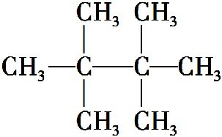
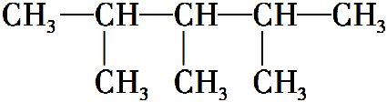
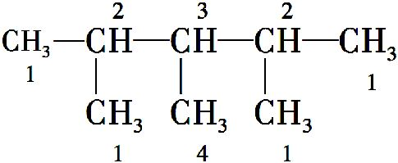
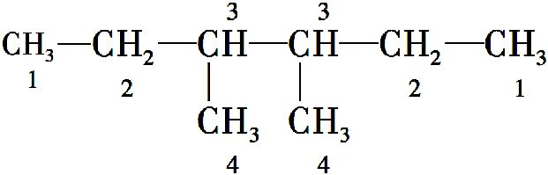
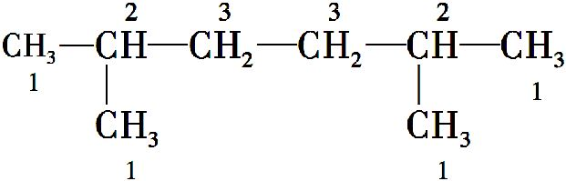
【解析】选D。2,2,3,3-四甲基丁烷的结构简式为 ,分
子中只有1类氢原子,核磁共振氢谱中只有一个峰,A错误。2,3,4-三
甲基戊烷的结构简式为 ,分子中含有4类氢原子:
,核磁共振氢谱有四个峰,B错误。3,4-二甲基己
烷中含有4类氢原子: ,核磁共振氢谱有四个
峰,C错误。2,5-二甲基己烷中含有3类氢原子: ,
核磁共振氢谱有三个峰,D正确。

Slide 43

考点二 同分异构体的书写及数目判断
1.同分异构体的书写规律:
(1)烷烃:烷烃只存在碳链异构,书写时应注意要全面而不重复,具体规则如下:成直链,一条线;摘一碳,挂中间,往边移,不到端;摘多碳、整到散;多支链,同邻间。
(2)具有官能团的有机物:一般书写的顺序为碳链异构→位置异构→官能团异构。
(3)芳香族化合物:取代基在苯环上的相对位置具有邻、间、对3种。

Slide 44
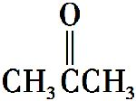
2.常见官能团异构的有机物通式或分子式:
(1)烯烃和环烷烃:C_{n}H_{2n}。
(2)二烯烃和炔烃:C_{n}H_{2n-2}。
(3)饱和一元醇和醚:C_{n}H_{2n+2}O,如CH₃CH₂OH和CH₃OCH₃。
(4)饱和一元醛和酮:C_{n}H_{2n}O,如CH₃CH₂CHO和 。
(5)饱和一元羧酸和酯:C_{n}H_{2n}O₂,如CH₃COOH和HCOOCH₃。

Slide 45
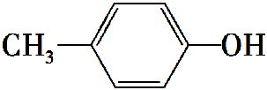
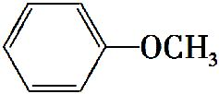
(6)酚和芳香醇、芳香醚,如 、 和 。
(7)葡萄糖与果糖(分子式均为C₆H₁₂O₆),蔗糖和麦芽糖(分子式均为C₁₂H₂₂O₁₁)。
(8)硝基化合物和氨基酸,如CH₃CH₂NO₂和H₂NCH₂COOH。

Slide 46



3.常见几种烃基的异构体数目:
(1)—C₃H₇:2种,结构简式分别为CH₃CH₂CH₂—、 。
(2)—C₄H₉:4种,结构简式分别为
CH₃—CH₂—CH₂—CH₂—、 、

Slide 47

(3)—C₅H₁₁:8种,结构简式分别为
CH₃—CH₂—CH₂—CH₂—CH₂—、

Slide 48


Slide 49
4.同分异构体数目的判断方法:
(1)记忆法:记住一些常见有机物同分异构体数目,例如
①凡只含一个碳原子的分子均无同分异构体;
②乙烷、丙烷、乙烯、丙烯、乙炔、丙炔无同分异构体;
③4个碳原子的烷烃有2种同分异构体,5个碳原子的烷烃有3种同分异构体,6个碳原子的烷烃有5种同分异构体。
(2)基元法:如丁基有4种,则丁醇、戊醛、戊酸等都有4种同分异构体。

Slide 50
(3)替代法:如二氯苯(C₆H₄Cl₂)有3种同分异构体,四氯苯也有3种同分异构体(将H和Cl互换);又如CH₄的一氯代物只有1种,新戊烷C(CH₃)₄的一氯代物也只有1种。
(4)等效氢法:等效氢法是判断同分异构体数目的重要方法,其规律有:
①同一碳原子上的氢原子等效;
②同一碳原子上的甲基上的氢原子等效;
③处于对称位置的碳原子上的氢原子等效。

Slide 51

【典题】(2014·新课标全国卷Ⅱ)四联苯
的一氯代物有 ( )
A.3种 B.4种 C.5种 D.6种
【解析】选C。由图可知,利用对称法判断四联苯有5种等效氢,所以一氯代物有5种。

Slide 52



【针对训练】
1.(双选)(2015·佛山模拟)下列叙述正确的是 ( )
A.CH₂Cl₂有 和 两种结构
B.氯乙烯只有一种结构,而1,2-二氯乙烯有两种结构
C. 的一氯取代物有4种
D.1 mol某烷烃完全燃烧消耗11 mol O₂,则其主链上含有5个碳原子的同分异构体(不考虑空间异构)有6种

Slide 53



【解析】选B、C。CH₂Cl₂只有一种结构,A不正确。CH₂＝CHCl分子只有
一种结构,而1,2-二氯乙烯分子结构有两种, (顺式)、
(反式),B正确。C项分子的一氯取代物有4种,正确。D项,设
该烷烃的分子式为C_{m}H_{2m+2},则m+ =11,解得m=7,所以该烷烃的分
子式为C₇H₁₆。主链上有5个碳原子,剩下的2个碳原子可以作为一个乙
基连在主链上,这样的同分异构体有1种,也可以作为2个甲基连在主链
上,这样的同分异构体有4种,所以该烷烃的同分异构体共有5种,错误。

Slide 54

2.(2015·武汉模拟)组成和结构可用
表示的有机物共有(不考虑立体结构) ( )
A.24种 B.28种 C.32种 D.36种

Slide 55





【解析】选D。丁基(—C₄H₉)共有4种结构。—C₃H₅Cl₂的碳链为
—C—C—C或 ,当碳链为—C—C—C时,2个氯连接的位置如
下:
总共6种;当碳链为 时,2个氯连接的位置如下:
总共3种,故—C₃H₅Cl₂共有9种;该有
机物共有36种。

Slide 56
【加固训练】1.(2015·商丘模拟)分子式为C₅H₁₂O的醇与和它相对分子质量相同的一元羧酸进行酯化反应,生成的酯共有(不考虑立体异
构) ( )
A.15种 B.16种 C.17种 D.18种

Slide 57
【解析】选B。分子式为C₅H₁₂O的醇为戊醇,戊基—C₅H₁₁可能的结构有—CH₂CH₂CH₂CH₂CH₃、—CH(CH₃)CH₂CH₂CH₃、—CH(CH₂CH₃)₂、
—CH₂CH(CH₃)CH₂CH₃、—C(CH₃)₂CH₂CH₃、—CH(CH₃)CH(CH₃)₂、
—CH₂CH₂CH(CH₃)₂、—CH₂C(CH₃)₃,所以该有机物的可能结构有8种;C₅H₁₂O的相对分子质量为88,和它相对分子质量相同的一元羧酸为丁酸(C₃H₇COOH),丙基(—C₃H₇)有2种结构,故生成的酯为16种。

Slide 58
2.在有机化学中,同分异构是普遍存在的现象。分子式为C₄H₉Br的有机物共有________种。其中,一种有机物通过消去反应可转变为2-丁烯,请写出该消去反应的化学方程式________________,另一种有机物的核磁共振氢谱图(¹H核磁共振谱图)中显示一个峰,请写出该有机物的结构简式_____________________。

Slide 59


【解析】C₄H₉Br的同分异构体由C₄H₉—决定,有CH₃CH₂CH₂CH₂Br、
CH₃CH₂CHBrCH₃、(CH₃)₂CHCH₂Br、(CH₃)₃CBr 4种,其中通过消去反应可
转变为2-丁烯的为CH₃CH₂CHBrCH₃,反应的方程式为CH₃CH₂CHBrCH₃+
NaOH CH₃CH＝CHCH₃+NaBr+H₂O,另一种有机物的核磁共振氢谱图中
显示只有一个峰,说明只含有1类氢原子,应为(CH₃)₃CBr,可写为
。

Slide 60
答案:4
CH₃CH₂CHBrCH₃+NaOH CH₃CH＝CHCH₃+NaBr+H₂O

Slide 61



资源平台 有机物分子中原子共线、共面问题
1.几种典型有机物的结构:
名称 | 甲烷 (CH₄) | 乙烯 (C₂H₄) | 乙炔 (C₂H₂) | 苯 (C₆H₆)
结构式 |  |  | H—C≡C—H
结构 特点 | 正四面体 结构 | 平面形 结构 | 直线形 结构 | 平面形 结构
键角 | 109°28′ | 120° | 180° | 120°

Slide 62
2.共面问题:
(1)若一个碳原子以四个单键与其他四个原子直接相连(类似甲烷),则这四个原子为四面体结构,这四个原子不可能共面(键角等于或接近109°28′)。这个碳原子及与之相连的四个原子(共五个原子)只能有三个原子共平面。
(2)具有 结构的分子(类似乙烯),以碳碳双键为中心,碳碳双键中的两个碳原子及与之直接相连的4个原子,共6个原子共平面,键角等于或接近120°。

Slide 63


(3)具有苯环结构的分子(类似苯),直接连在苯环上的6个原子和苯环上的6个碳原子(共12个原子)共平面,键角等于或接近120°。
(4)若两个平面形结构的基团之间以单键相连,单键可以旋转,则两个平面可能重合而共面,也可能不重合而不共面。若两个苯环共边,则两个苯环一定共面。
如 中共面的原子至少有14个(8个C,6个H),最多有22个。
中所有的碳原子和氢原子均共面。

Slide 64

(5)若甲基与一个平面形结构相连,且甲基的碳在这个平面上,则甲基上的氢原子最多有一个在该平面上。
如 中共面的原子最多为13个。
(6)中学阶段常见的所有原子共平面的物质有CH₂＝CH₂、CH≡CH、C₆H₆、C₆H₅C≡CH、HCHO。

Slide 65

3.共线问题:
(1)任意两个直接相连的原子在同一条直线上。
(2)具有 结构的有机物分子(类似乙炔),连在碳碳三键两端的原子和三键中的两个碳原子(共4个原子)一定在一条直线上。
(3)苯环对位上的2个碳原子及与之相连的两个原子,这四个原子在一条直线上,如 中两甲基碳以及连接甲基的碳,4个原子共直线。

Slide 66
(4)碳原子上的氢原子被其他原子或原子团取代,键角变化较小,一般不会使“不共线变成共线”“不共平面变成共平面”。
(5)牢记上述典型物质的构型,陌生物质看成是一些常见物质组装而成,根据所连接的化学键能否自由旋转确定陌生物质的结构,分析原子共线、共面问题。

Slide 67
【高考警示】
(1)单键可以自由旋转,双键和三键不能旋转。
(2)注意看清题目是“一定共线(面)”还是“可能共线(面)”。
(3)判断最多共线或共面的原子数时,要注意单键的旋转。例如,甲基上三个氢原子有其中一个可能与其他原子处于同一平面内。

Slide 68

【典题】(2015·威海模拟)如图分子中的所有碳原子不可能处在同一平面上的是 ( )
A.②③ B.①④⑤ C.①②④ D.①⑤

Slide 69

【解析】选D。①丁基中间的碳形成四面体结构,所以碳原子不可能处
于同一平面上,故①符合题意;② 可以看作是相邻的两个苯
环共用两个碳原子形成的,所以所有的碳原子都处在同一平面上,故②
不符合题意;③苯为平面结构,该分子可以看成是两个甲苯中的甲基对
位碳原子相连形成的,每个苯环上的碳原子(包括甲基碳原子)一定共
面,这两个平面可以是一个平面,所以所有碳原子可能都处在同一平面
上,故③不符合题意;④苯环为平面结构,羰基和连接的两个碳原子为
平面结构,通过旋转羰基连接苯环的单键,可以使两个平面共面,所有

Slide 70
碳原子可能都处在同一平面上,故④不符合题意;⑤分子中含有两个苯环,每个苯环上的碳原子一定共面,但是甲基碳原子以及甲基相连的碳原子是烷烃的结构,一定不会共面,该分子中的所有碳原子不可能都处在同一平面上,故⑤符合题意;故选D。

Slide 71

【互动探究】
(1)⑤中共面的碳原子最多有几个?
提示:13个。分子中除甲基碳原子不能共面外,其余碳原子均可能在同一平面内。
(2)③中最多有几个碳原子在同一直线上?
提示:6个。③中物质可表示为 ,因此有6个碳原子在同一直线上。

Slide 72
【针对训练】
(2015·日照模拟)按要求填空:
(1)分子式为C₆H₁₂的某烃的所有碳原子都在同一平面上,则该烃的结构简式为_______________________;
(2)若分子式为C₄H₆的某烃中所有的碳原子都在同一条直线上,则该烃的结构简式为________________________。
(3)已知某烃的相对分子质量为56,它的核磁共振氢谱只有2个峰,则它的结构简式为__________、__________。

Slide 73
【解析】(1)该分子符合烯烃的通式,把乙烯中的氢原子换成甲基时,该物质是2,3-二甲基-2-丁烯,其分子中所有碳原子都在同一平面上,其结构简式为(CH₃)₂C＝C(CH₃)₂。
(2)该分子符合炔烃的通式,把乙炔中的氢原子换成甲基时,该物质是2-丁炔,其分子中所有碳原子都在同一直线上,其结构简式为CH₃C≡CCH₃。
(3)设该烃的化学式为C_{x}H_{y},且x和y都属于正整数,12x+y=56,则x=4,y=8,所以其化学式为C₄H₈,符合烯烃的通式,它的核磁共振氢谱只有2个峰,说明含有两种氢原子,所以其结构简式可能为
CH₃CH＝CHCH₃、CH₂＝C(CH₃)₂。

Slide 74
答案:(1)(CH₃)₂C＝C(CH₃)₂
(2)CH₃C≡CCH₃
(3)CH₃CH＝CHCH₃ CH₂＝C(CH₃)₂

Slide 75



Slide 76


